Slide 1
基于Hadoop的 网站KPI指标统计
By
廖雄杰 王彬 鞠光辉 司中原
张世杰 卞雪达 林源 桑宏伟

Slide 2
项目背景
项目概述
环境搭建
系统架构
程序实现
运行结果
优化

Slide 3
项目背景

Slide 4
KPI指标、运营指标统计，如PV，UV。
海量用户终端
海量数据

Slide 5
项目简述

Slide 6
统计指标：
PV：用户访问量
UV：独立IP数
统计维度：
时间（天、小时）
页面
用户来源
浏览器
设备类型

Slide 7
方案：
> 解析用户访问日志
> 获取维度及指标
> MapReduce统计

Slide 8
项目成员及分工

Slide 9
学号 | 姓名 | 角色及分工
GS1421877 | 廖雄杰 | 组长，架构设计，MapReduce开发
GS132A56B | 林源 | 数据库设计，开发入库模块
GS1421803 | 桑宏伟 | MapReduce开发
GS1421833 | 司中原 | flume搭建，flume模块测试
GS1421834 | 卞雪达 | MapReduce开发
GS1421891 | 鞠光辉 | MapReduce开发
GS1421892 | 张世杰 | mysql环境搭建，数据库模块测试
GS1421912 | 王彬 | 框架搭建、设计、日志解析，清洗模块

Slide 10
环境准备

Slide 11
Hadoop: 2.7.2 （6个节点）
Flume: 1.6.0 （1个Agent）
Mysql: 5.7.11

Slide 12
安装Flume
解压安装包：
[hadoop@cassdb ~]$ cd /home/hadoop/app
[hadoop@cassdb app]$ tar -xzvf apache-flume-1.6.0-bin.tar.gz
主要配置：
agent1.sinks.hdfs_sink.type = hdfs
agent1.sinks.hdfs_sink.hdfs.path = hdfs://192.168.1.19:9000/data/input/kpidata/%y%m%d
agent1.sinks.hdfs_sink.hdfs.filePrefix = test
agent1.sinks.hdfs_sink.hdfs.rollSize = 65000000
agent1.sinks.hdfs_sink.hdfs.rollInterval = 0
agent1.sinks.hdfs_sink.hdfs.rollCount = 0
agent1.sinks.hdfs_sink.hdfs.fileType = DataStream
agent1.sinks.hdfs-sinks.writeFormat = Text

Slide 13
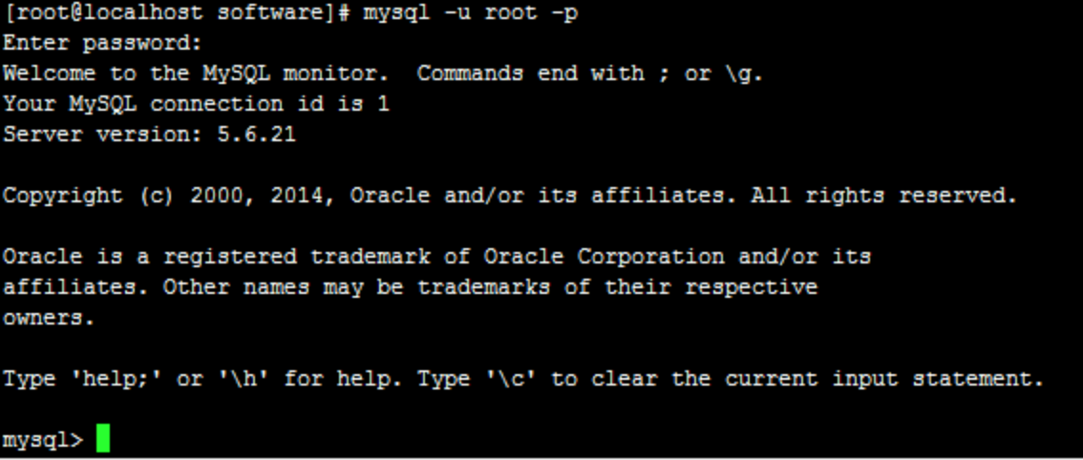
安装MySQL
解压安装：
[hadoop@cassdb app]$ tar -xzvf mysql-5.7.11-linux-glibc2.5-x86_64.tar.gz
启动mysqld，并测试

Slide 14
系统架构

Slide 15
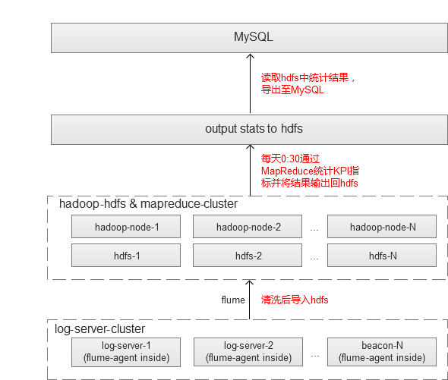

Slide 16
程序实现

Slide 17
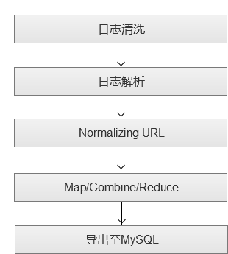
程序流程

Slide 18
URL normalizing
http://blog.fens.me/wp-admin/post.php?post=2445&action=edit&message=10
→
http://blog.fens.me/wp-admin/post.php
/wp-content/uploads/2013/08/webstorm2.png
→
/wp-content/uploads/*/*/webstorm2.png

Slide 19
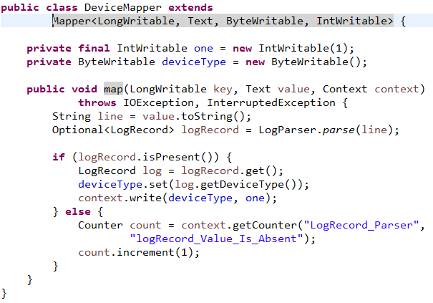
MapReduce

Slide 20
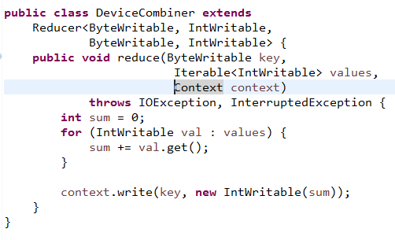
MapReduce

Slide 21
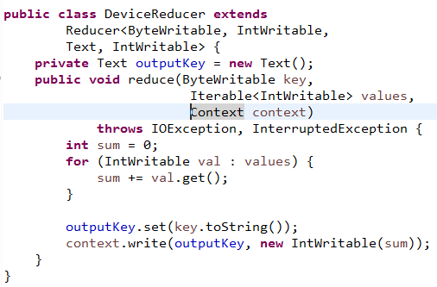
MapReduce

Slide 22
运行结果

Slide 23
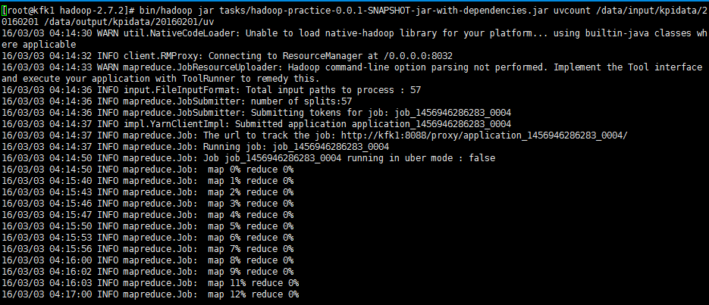
MapReduce结果

Slide 24
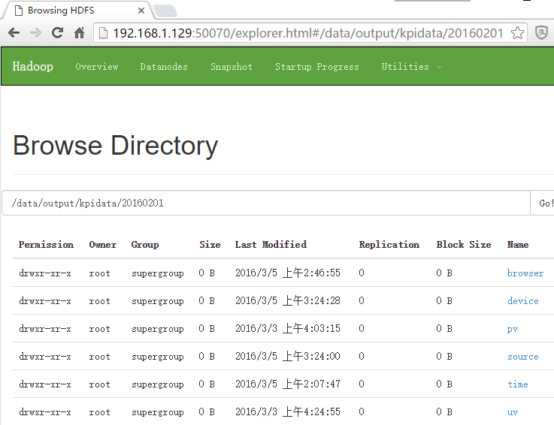
MapReduce结果

Slide 25
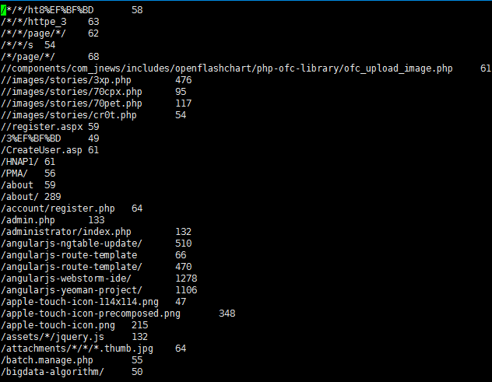
MapReduce结果

Slide 26
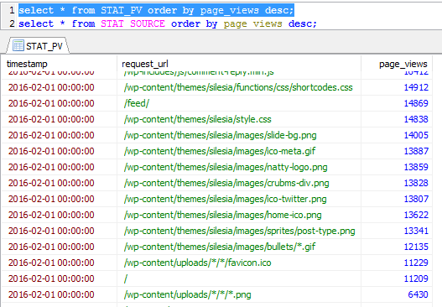
MapReduce结果

Slide 27
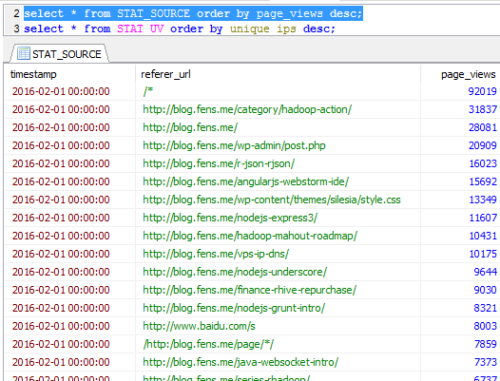
MapReduce结果

Slide 28
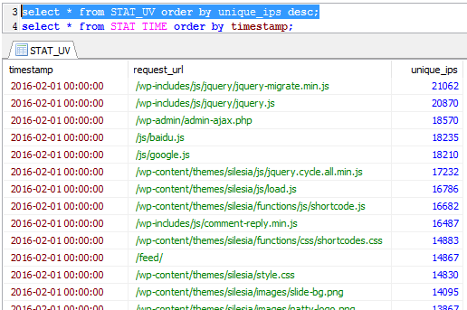
MapReduce结果

Slide 29
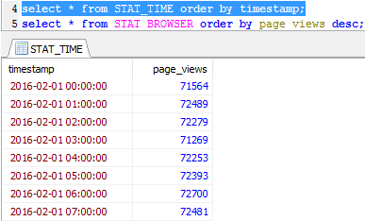
MapReduce结果

Slide 30
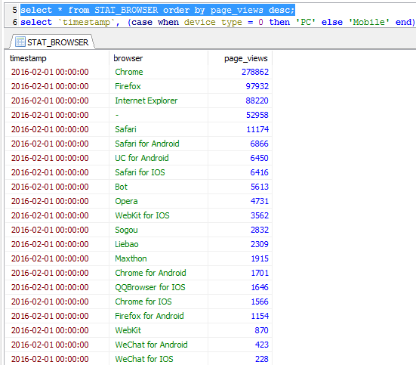
MapReduce结果

Slide 31
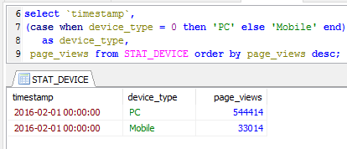
MapReduce结果

Slide 32
优化

Slide 33
优化1：
增加Combiner
数据清洗
UV统计算法优化：HyperLogLog算法针对海量用户场景估算UV（误差 < 1%）

Slide 34
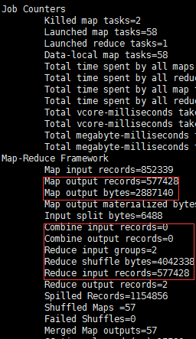
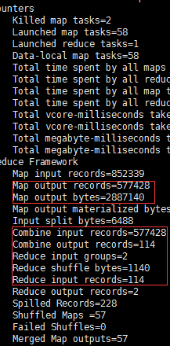
增加Combiner优化效果

Slide 35
Flume导入hdfs前清洗数据：
hdptest.sources.r1.interceptors=intc1
hdptest.sources.r1.interceptors.intc1.type=regex_filter
hdptest.sources.r1.interceptors.intc1.regex=.*(robots.txt| Googlebot|bingbot|YandexBot|msnbot|YoudaoBot|DNSPod-Monitor|AhrefsBot|360Spider|YisouSpider|CompSpyBot|Sogou web spider|ia_archiver).*
hdptest.sources.r1.interceptors.intc1.excludeEvents=true

Slide 36
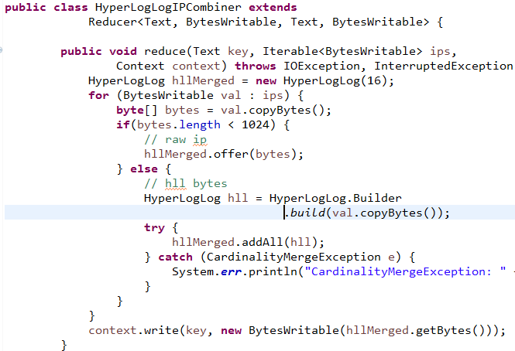
HyperLogLog算法优化UV统计

Slide 37
谢谢大家 欢迎交流
项目地址：
https://github.com/binarywang/hadoop_practice

